Slide 1
Sistemas DSA Etanol
Alta Eficiência Energética
Etanol FORA do ciclo Otto
Março 2026

Slide 2
O “Problema”

Slide 3
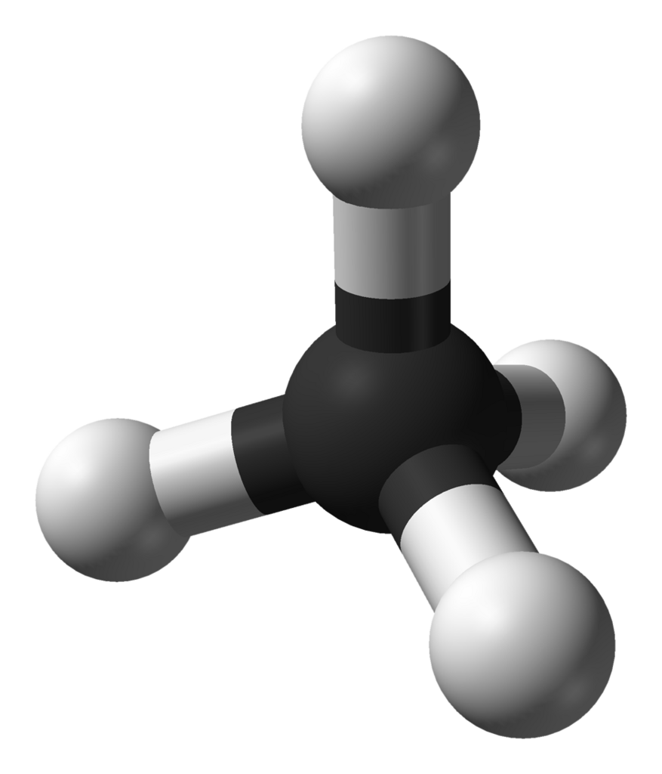
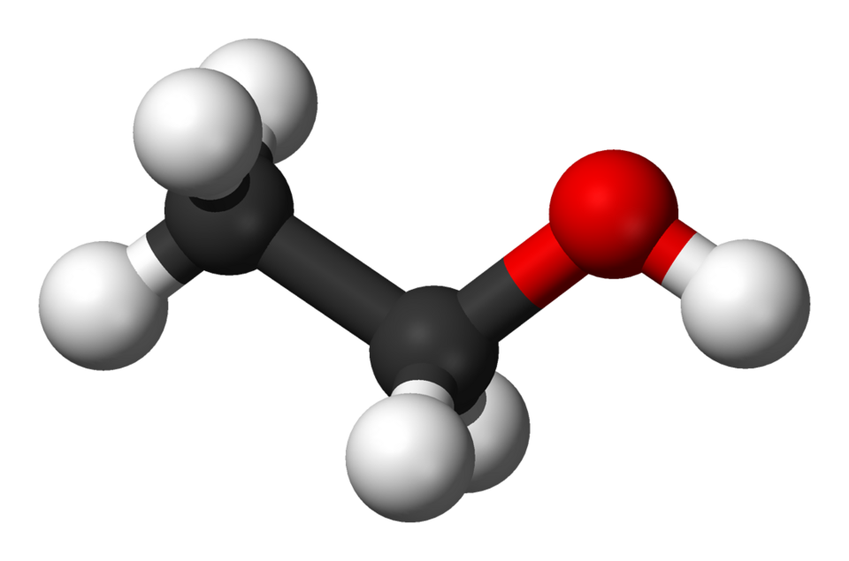
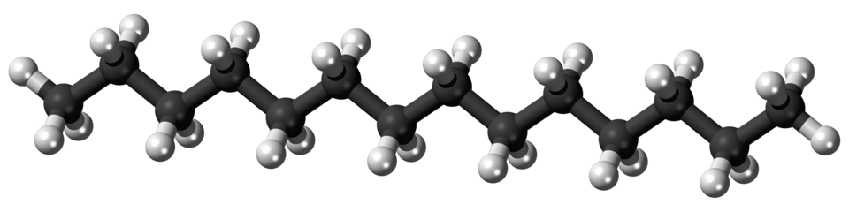
Hidrocarbonetos
Metano (CH4)
Etanol (C2H5OH)
Energia de Ativação da combustão
Típico Diesel: Molécula longa (C14H30-C16H32)

Slide 4
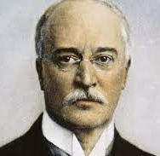
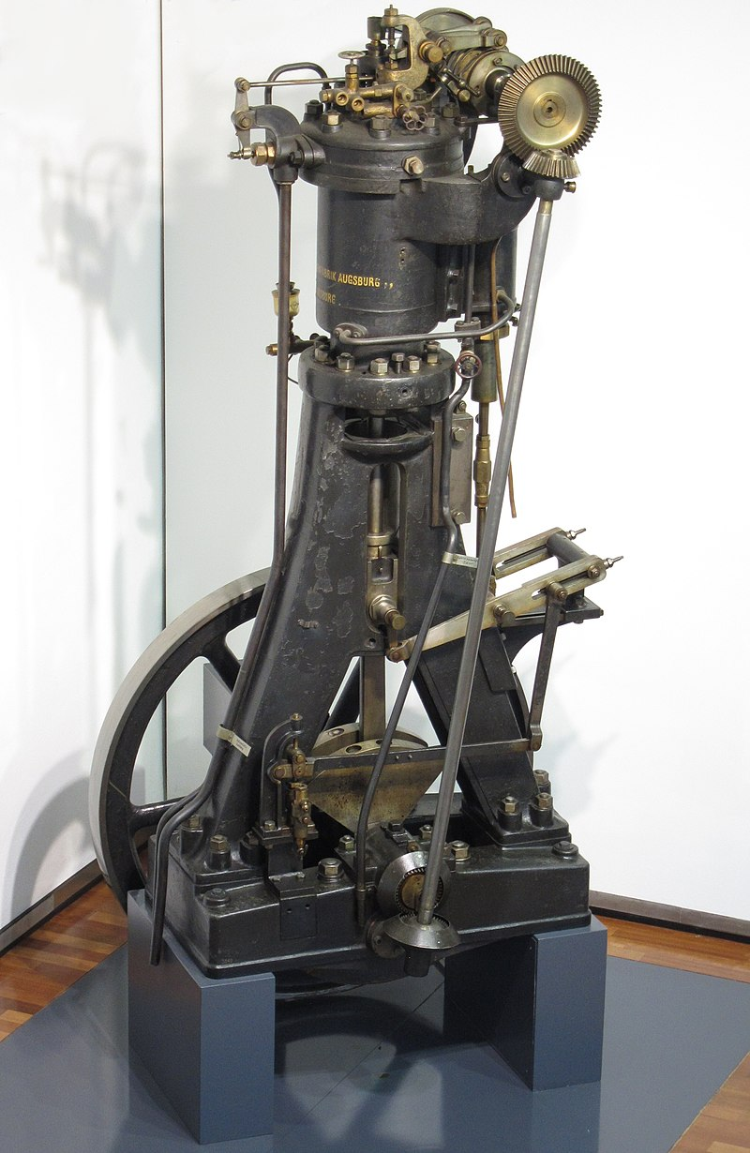
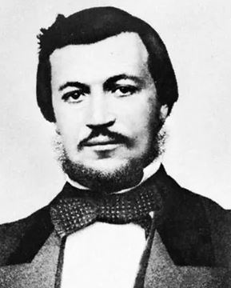
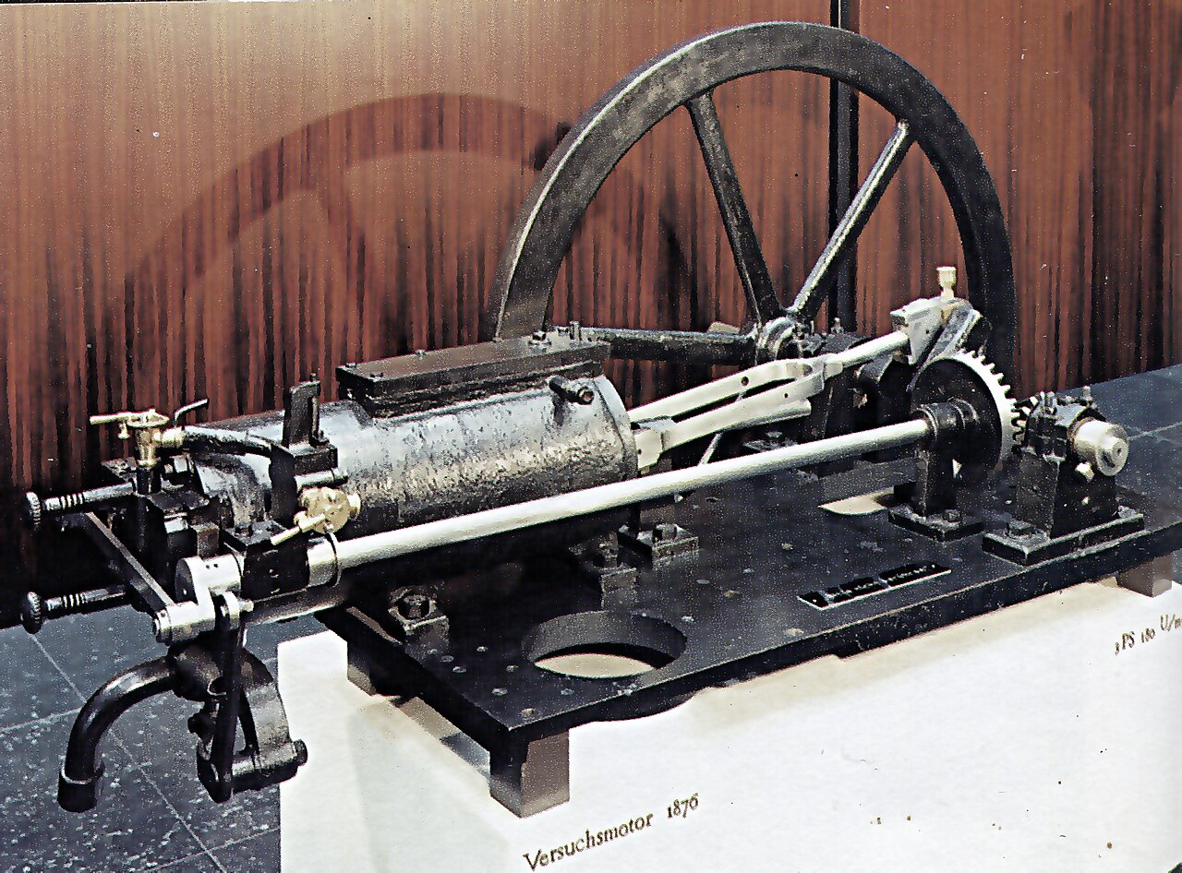
Em 150 anos...2 ciclos definiram os motores
Ciclo Otto
  Criado por Nikolaus Otto em 1876
Energia de ativação: centelha
  Opera com muitos/distintos combustíveis
Limitado em eficiência
Limitado em torque/baixas rotações
Ciclo Diesel
  Criado por Rudolf Diesel em 1893
Energia de ativação: compressão
  Só opera com certos combustíveis
Elevada eficiência
Alto torque/baixas rotações

Slide 5
O “Desafio”

Slide 6
O Desafio
Gerar e controlar a combustão de hidrocarbonetos curtos (etanol, metano) em motores pesados, gerando alto torque
Criar forma de fazer:
  Retrofit: aproveitamento do parque existente
  Aplicação em motores novos
Manter ou aumentar a eficiência termodinâmica

Slide 7
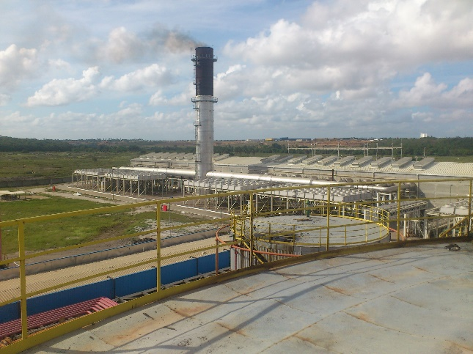
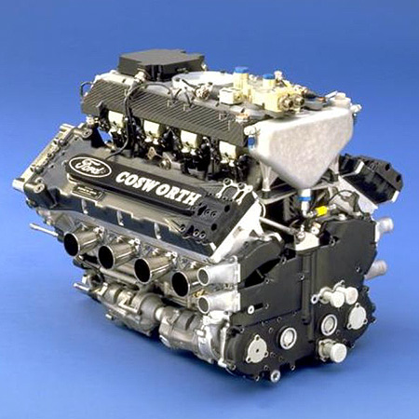
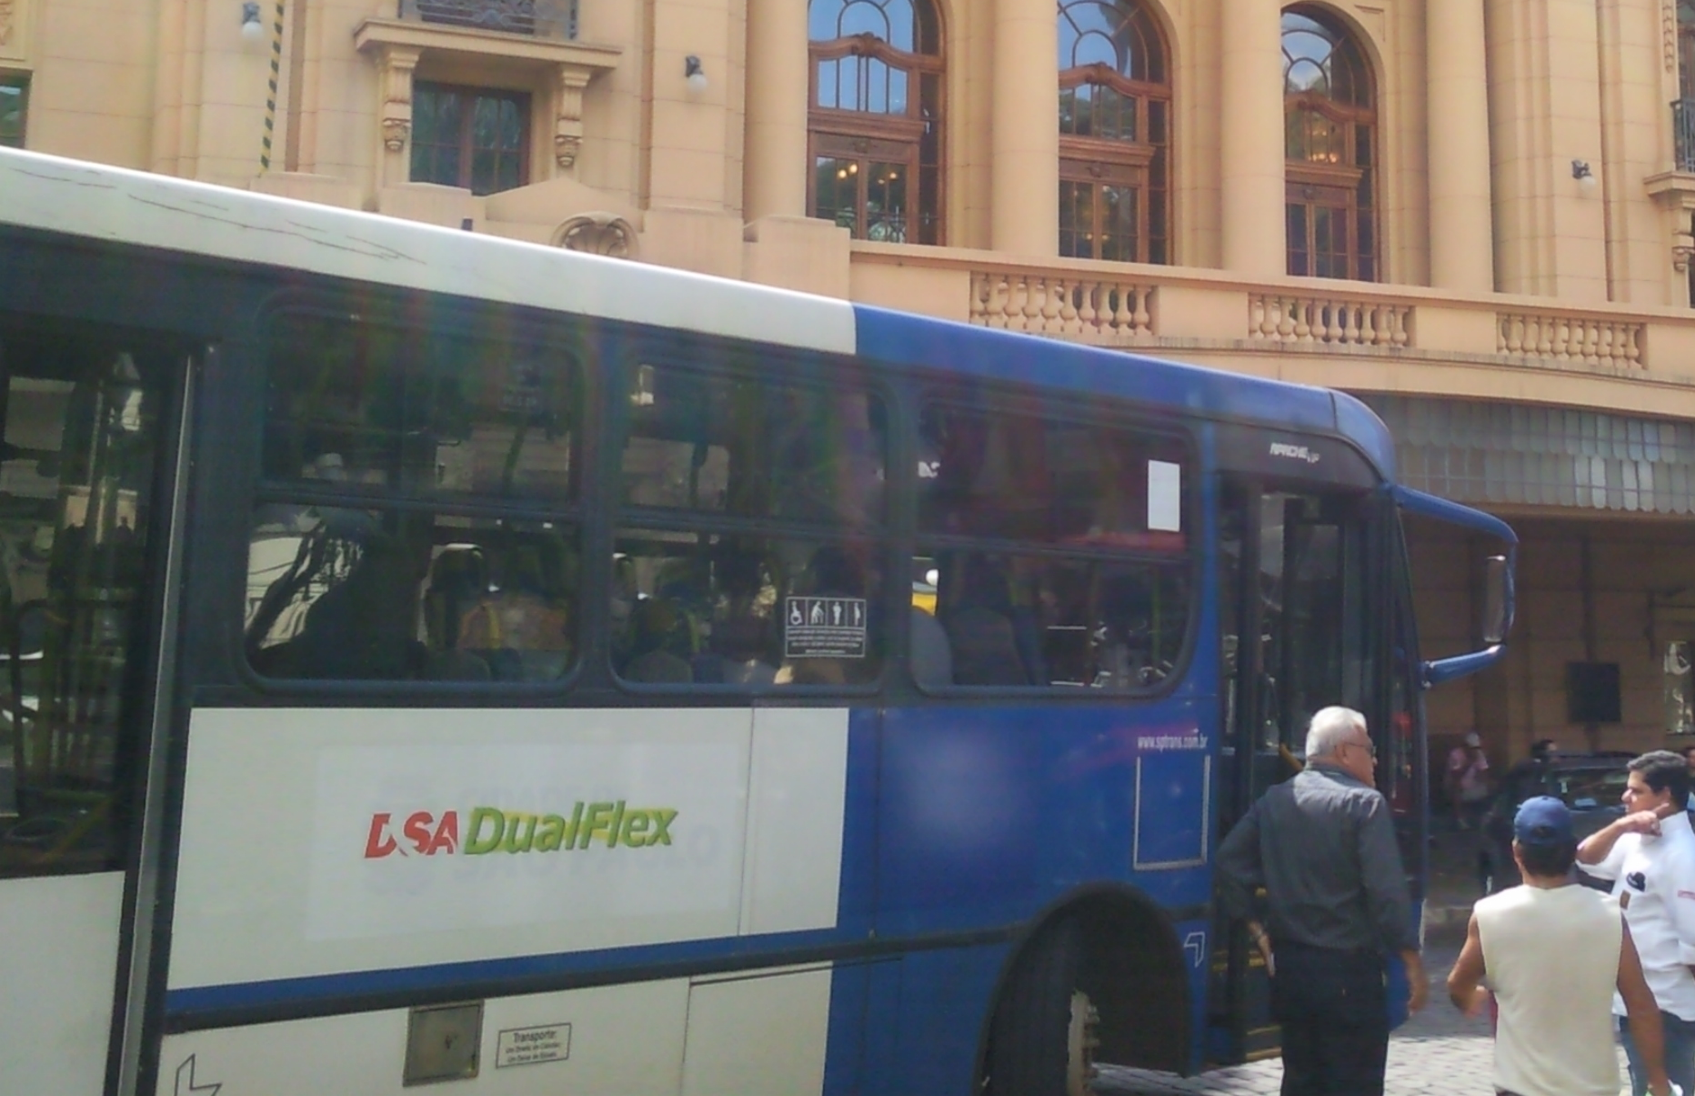
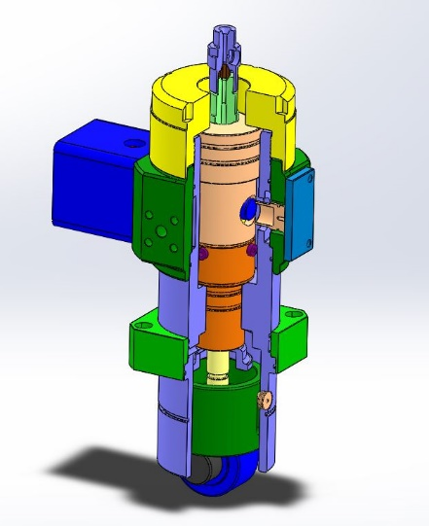
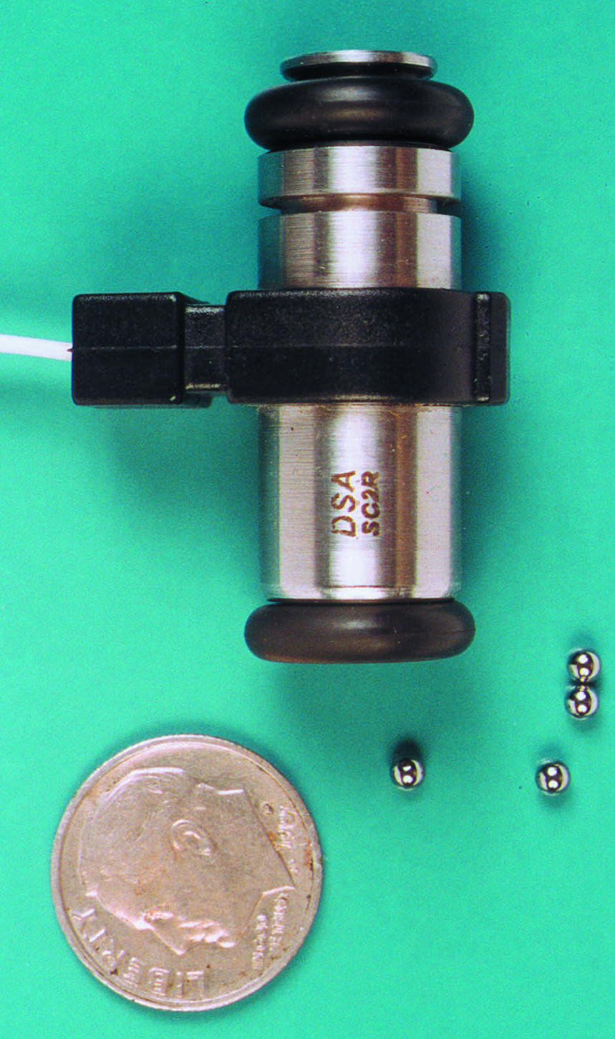
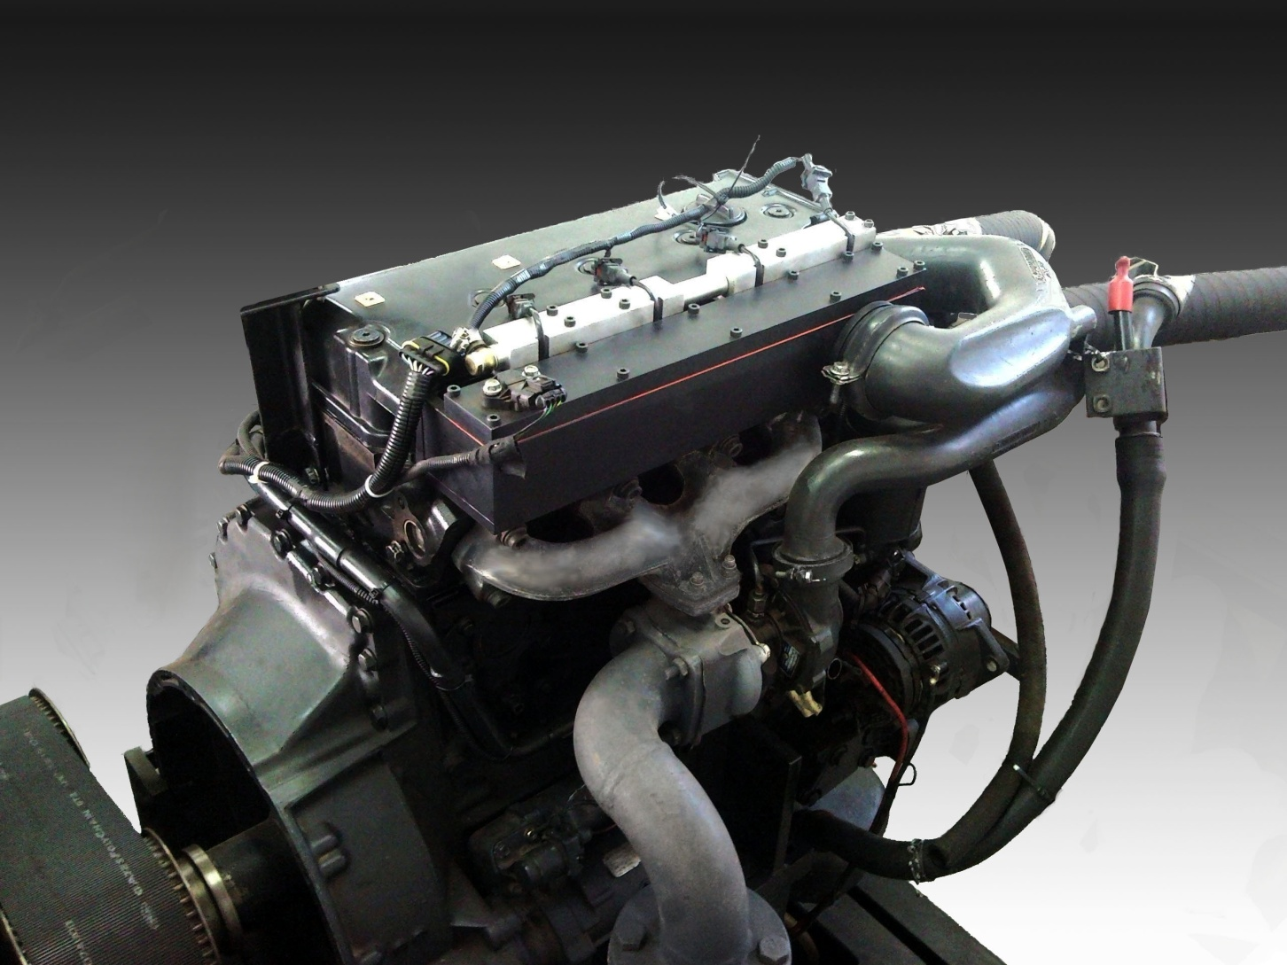
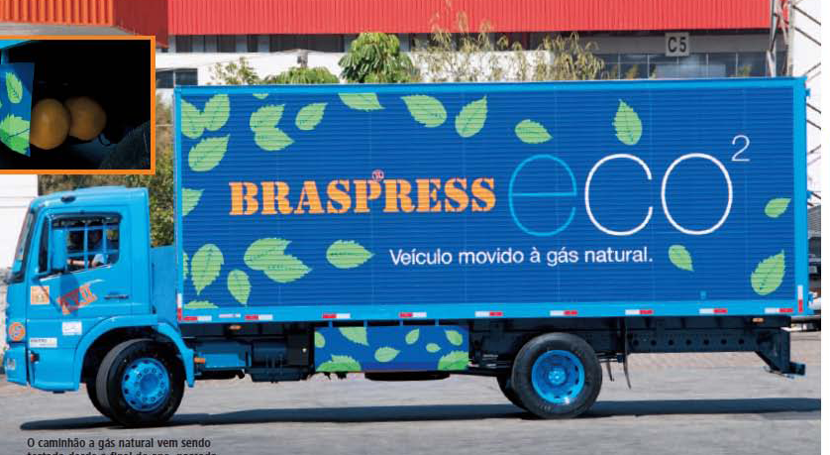
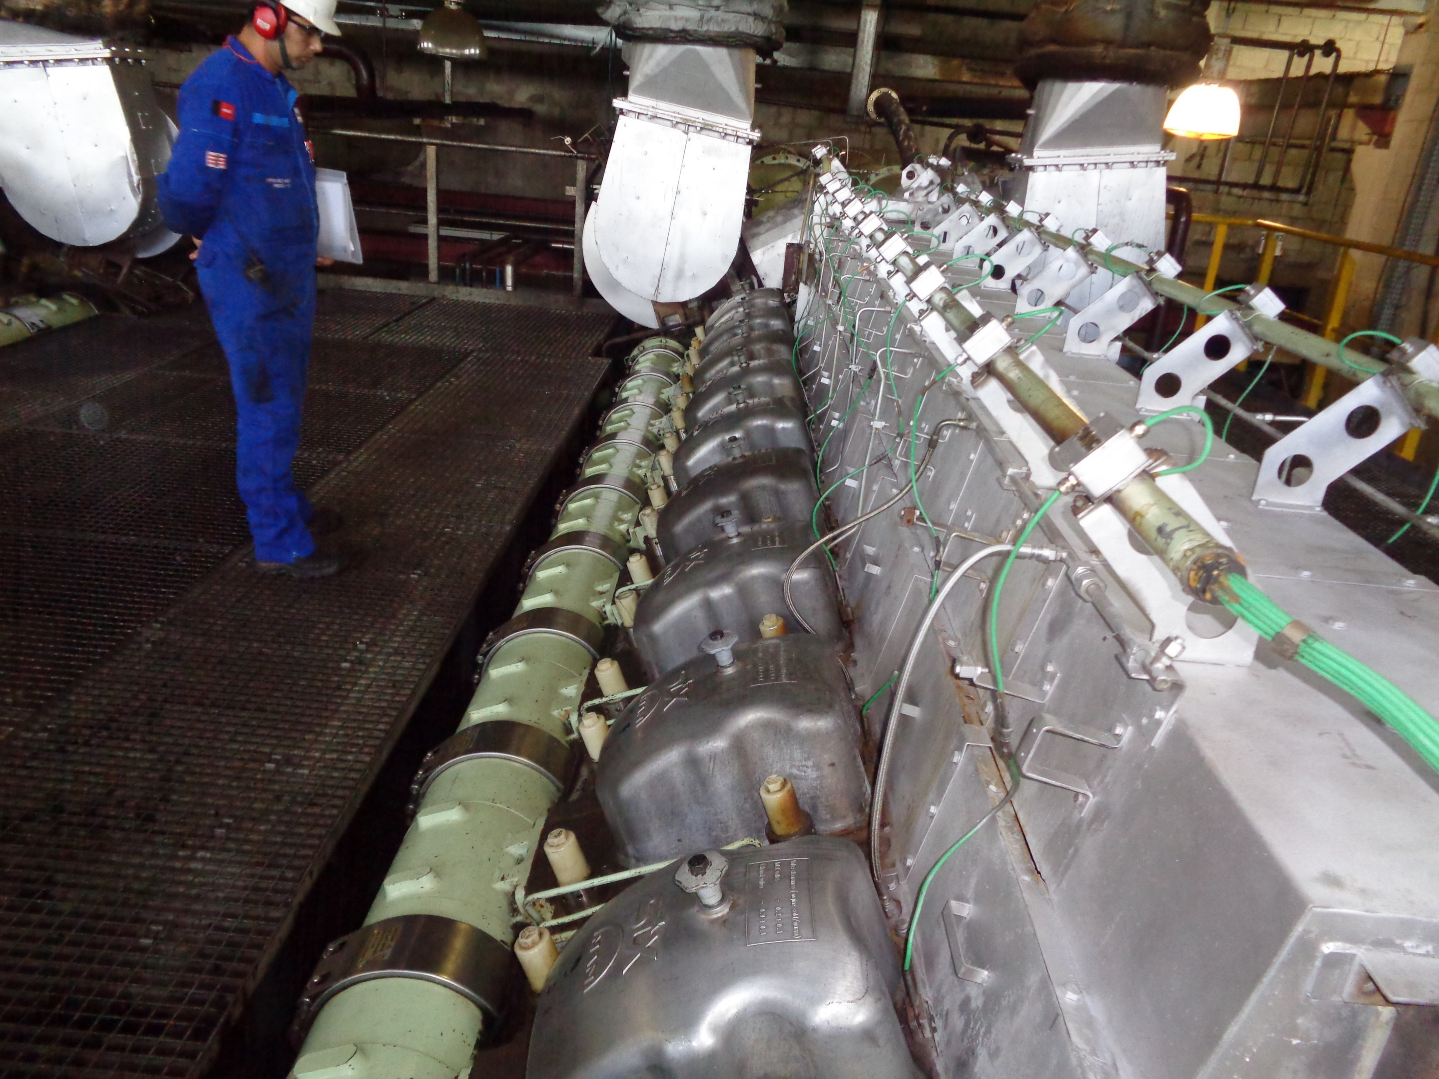
Histórico DSA de enfrentamento de Desafios
Uma empresa focada na geração de tecnologia para motores e veículos
  100% brasileira, pequena e independente
  Injetores inovadores e Sistemas completos de Injeção Eletrônica
A história da DSA: desde sistemas para F1/F-Indy até termelétricas

Slide 8
A solução DSA ao Desafio:
Sistemas DSA Etanol

Slide 9
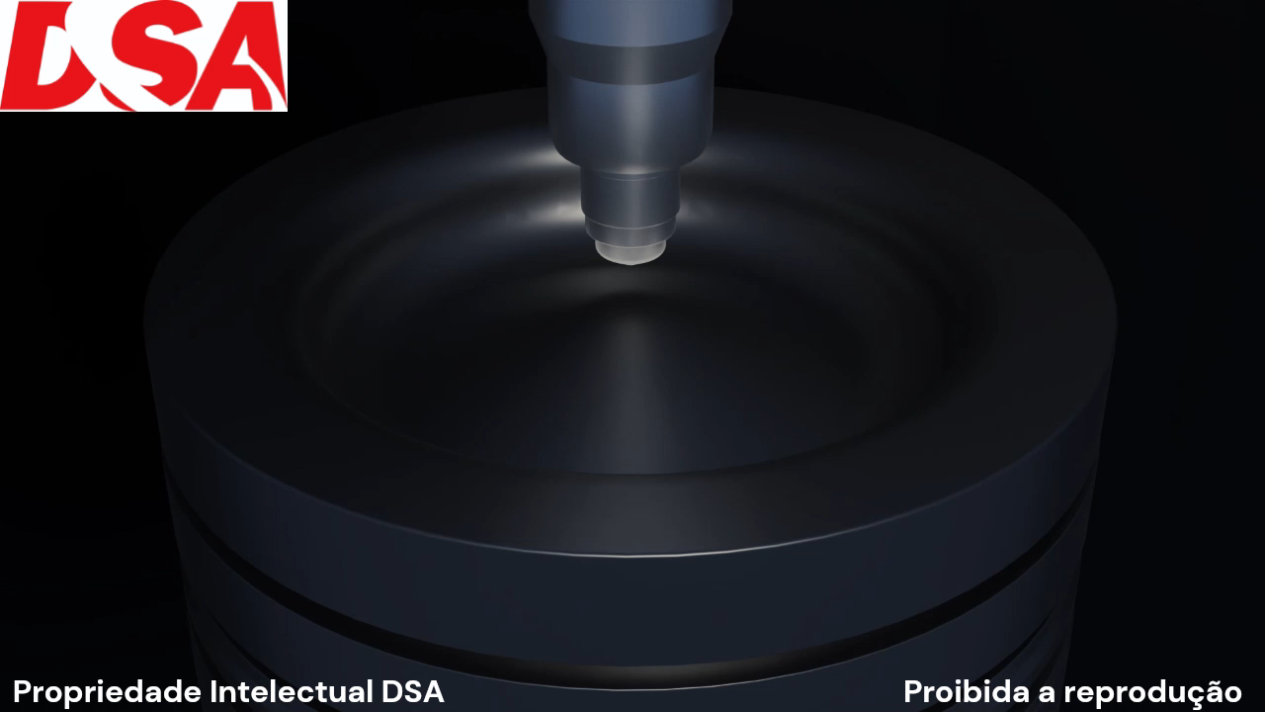
Sistemas DSA: um novo conceito de controle de combustão

Slide 10
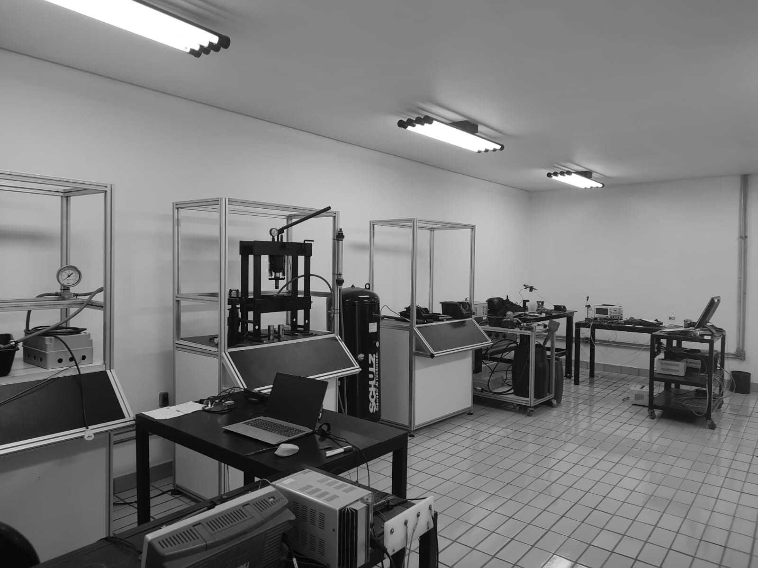
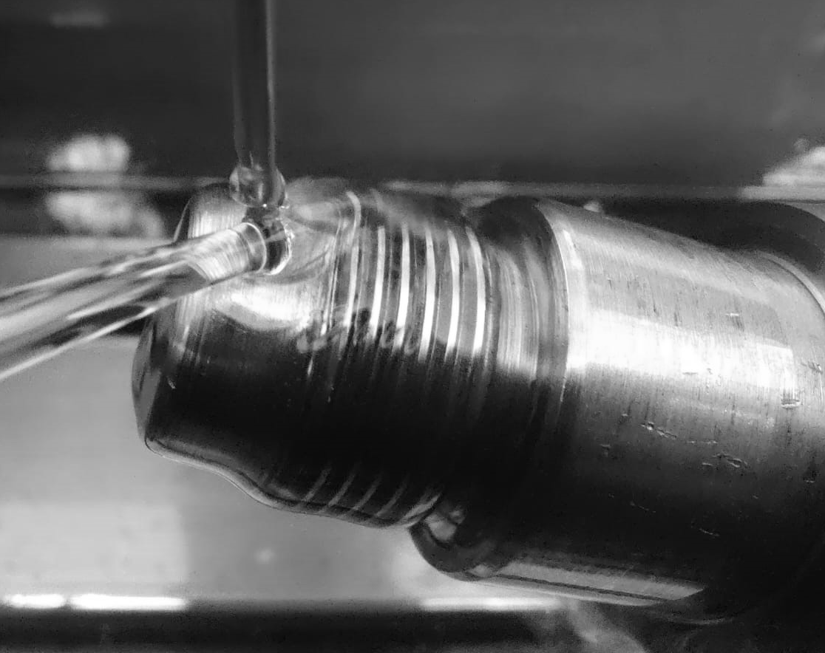
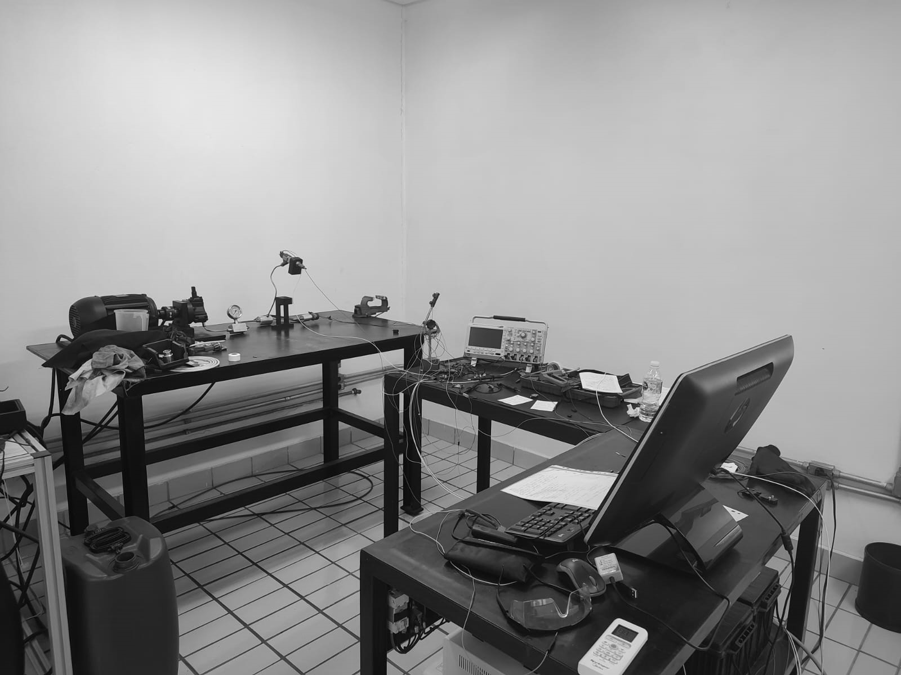
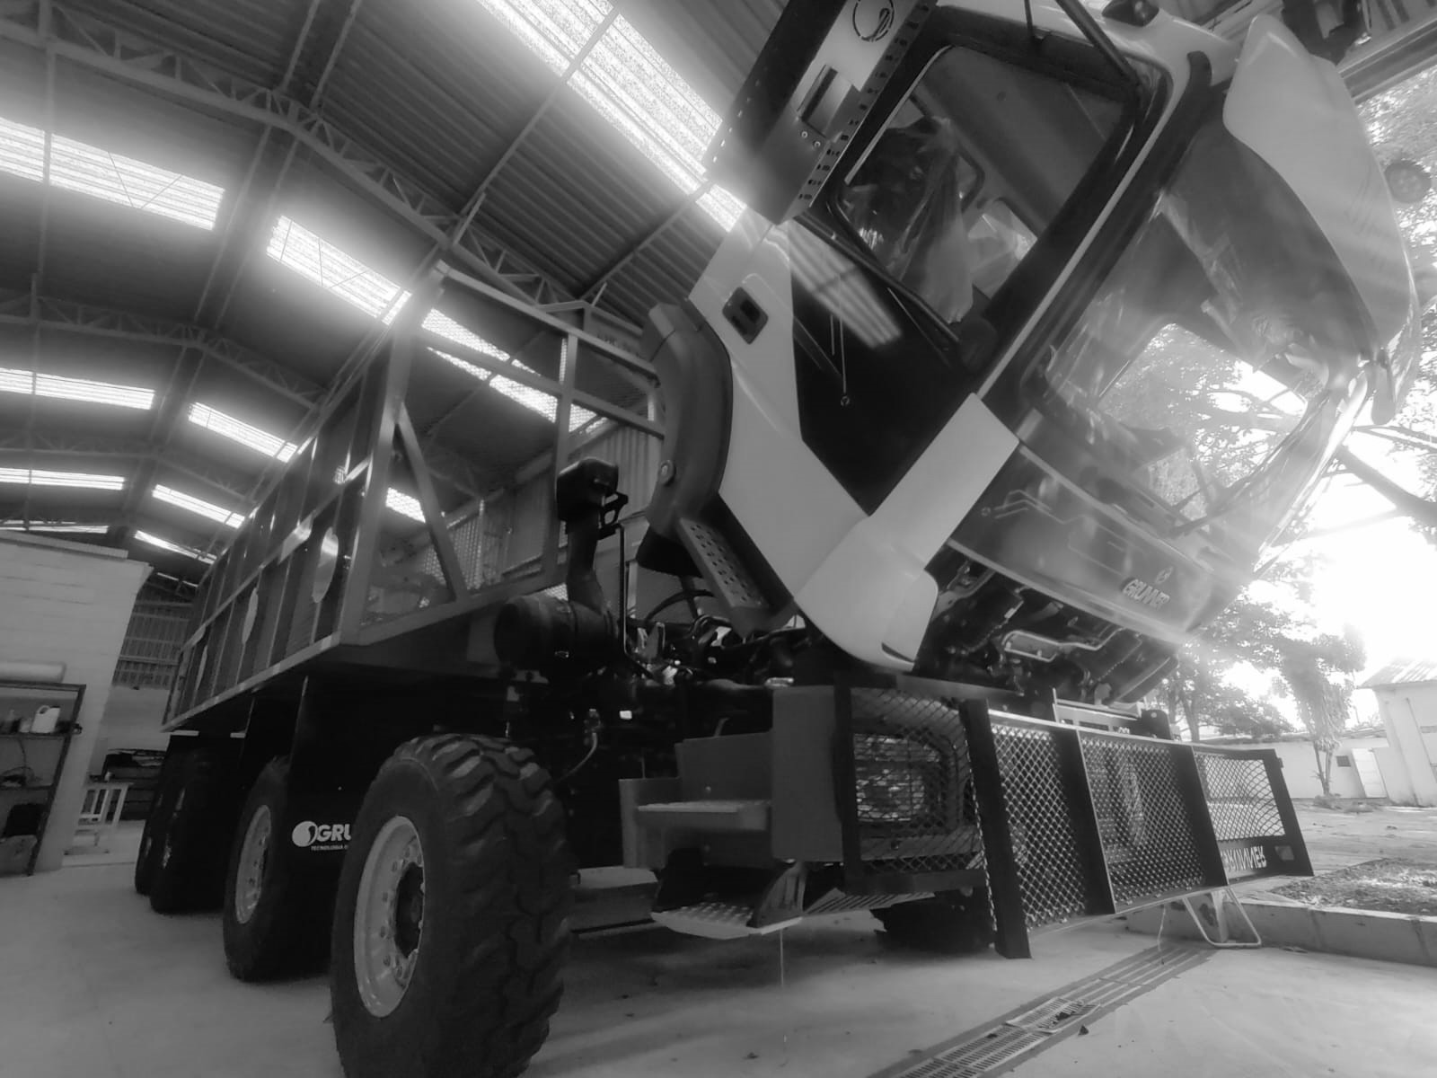
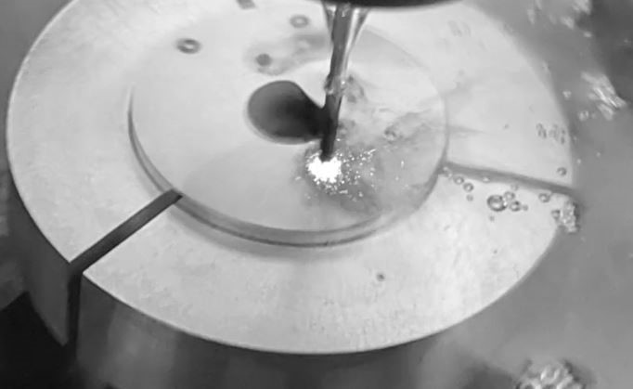
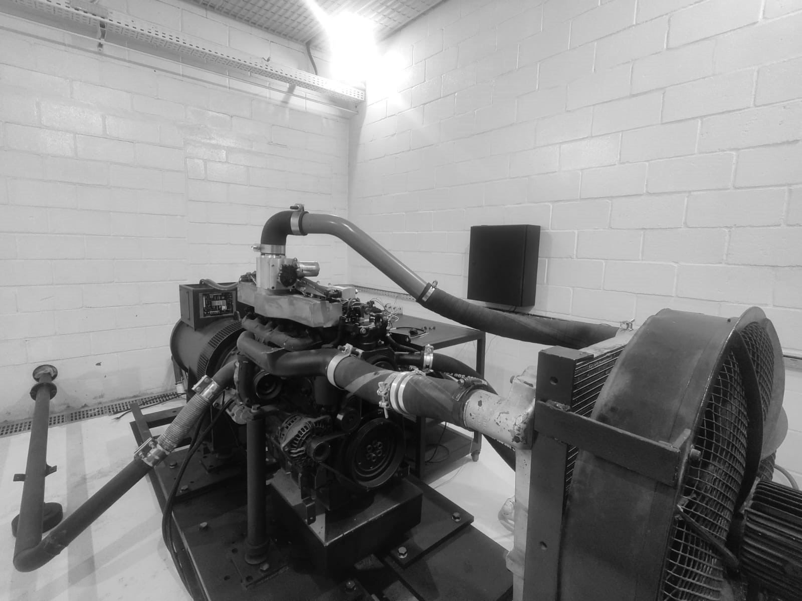
Peças, laboratórios e motores

Slide 11
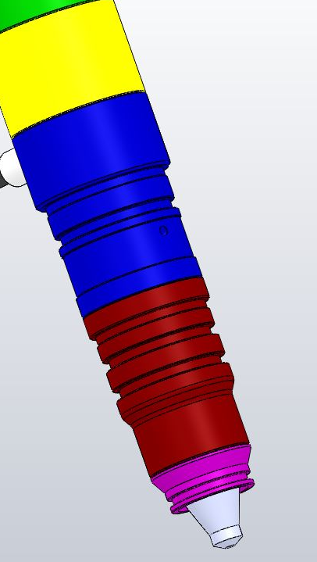
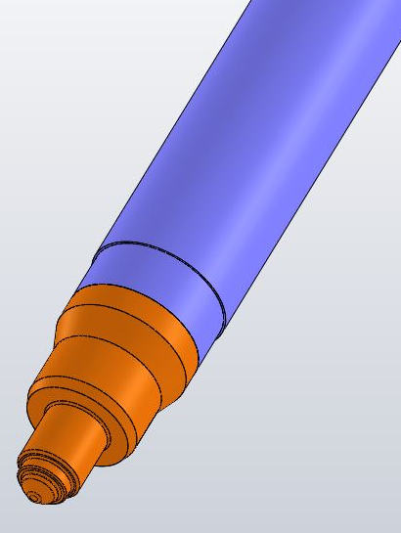
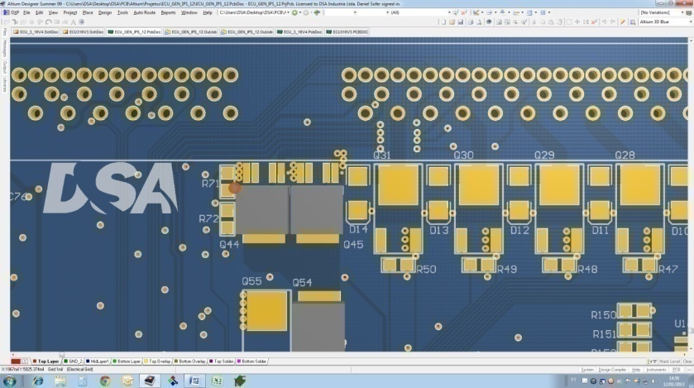
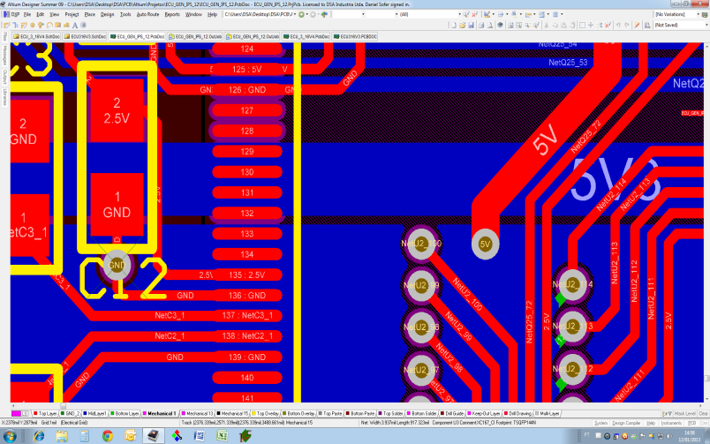
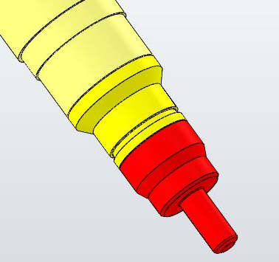
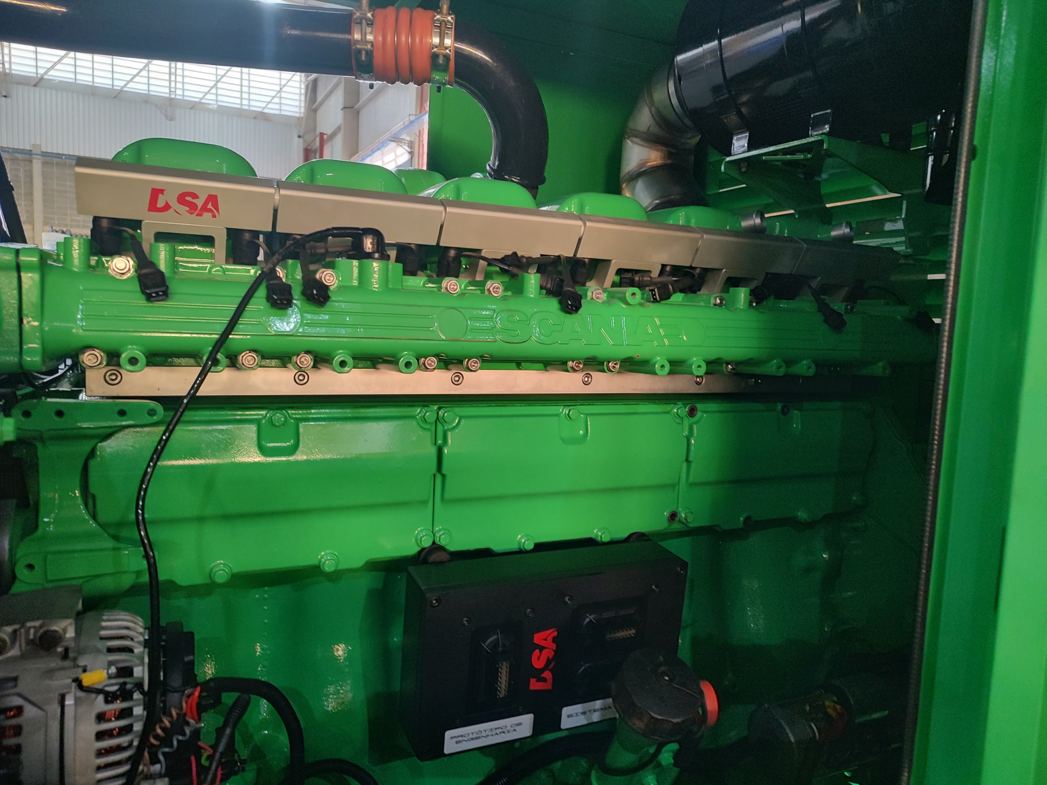
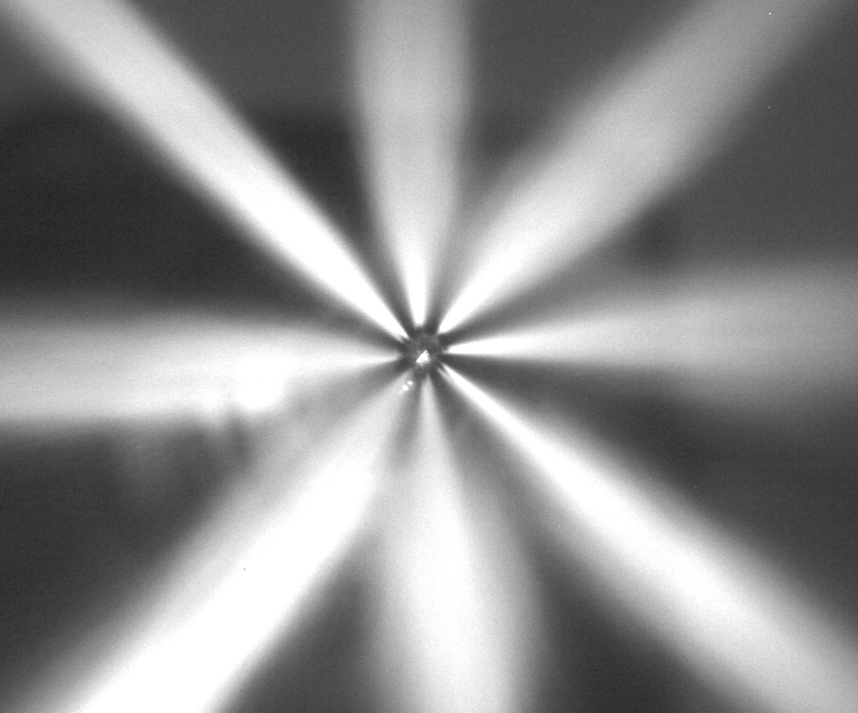
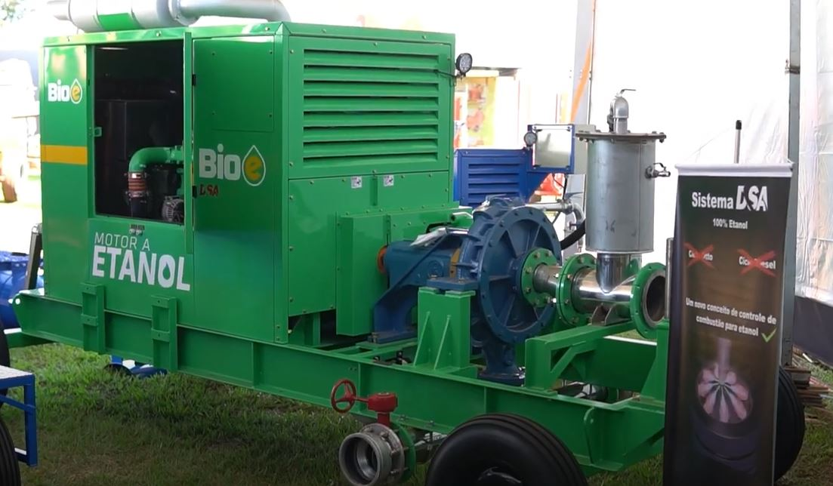
Um pouco dos trabalhos

Slide 12
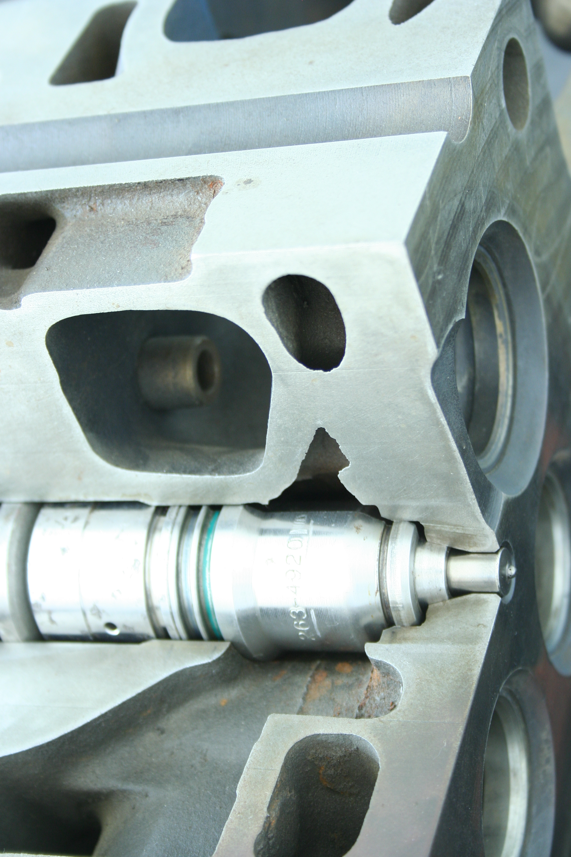
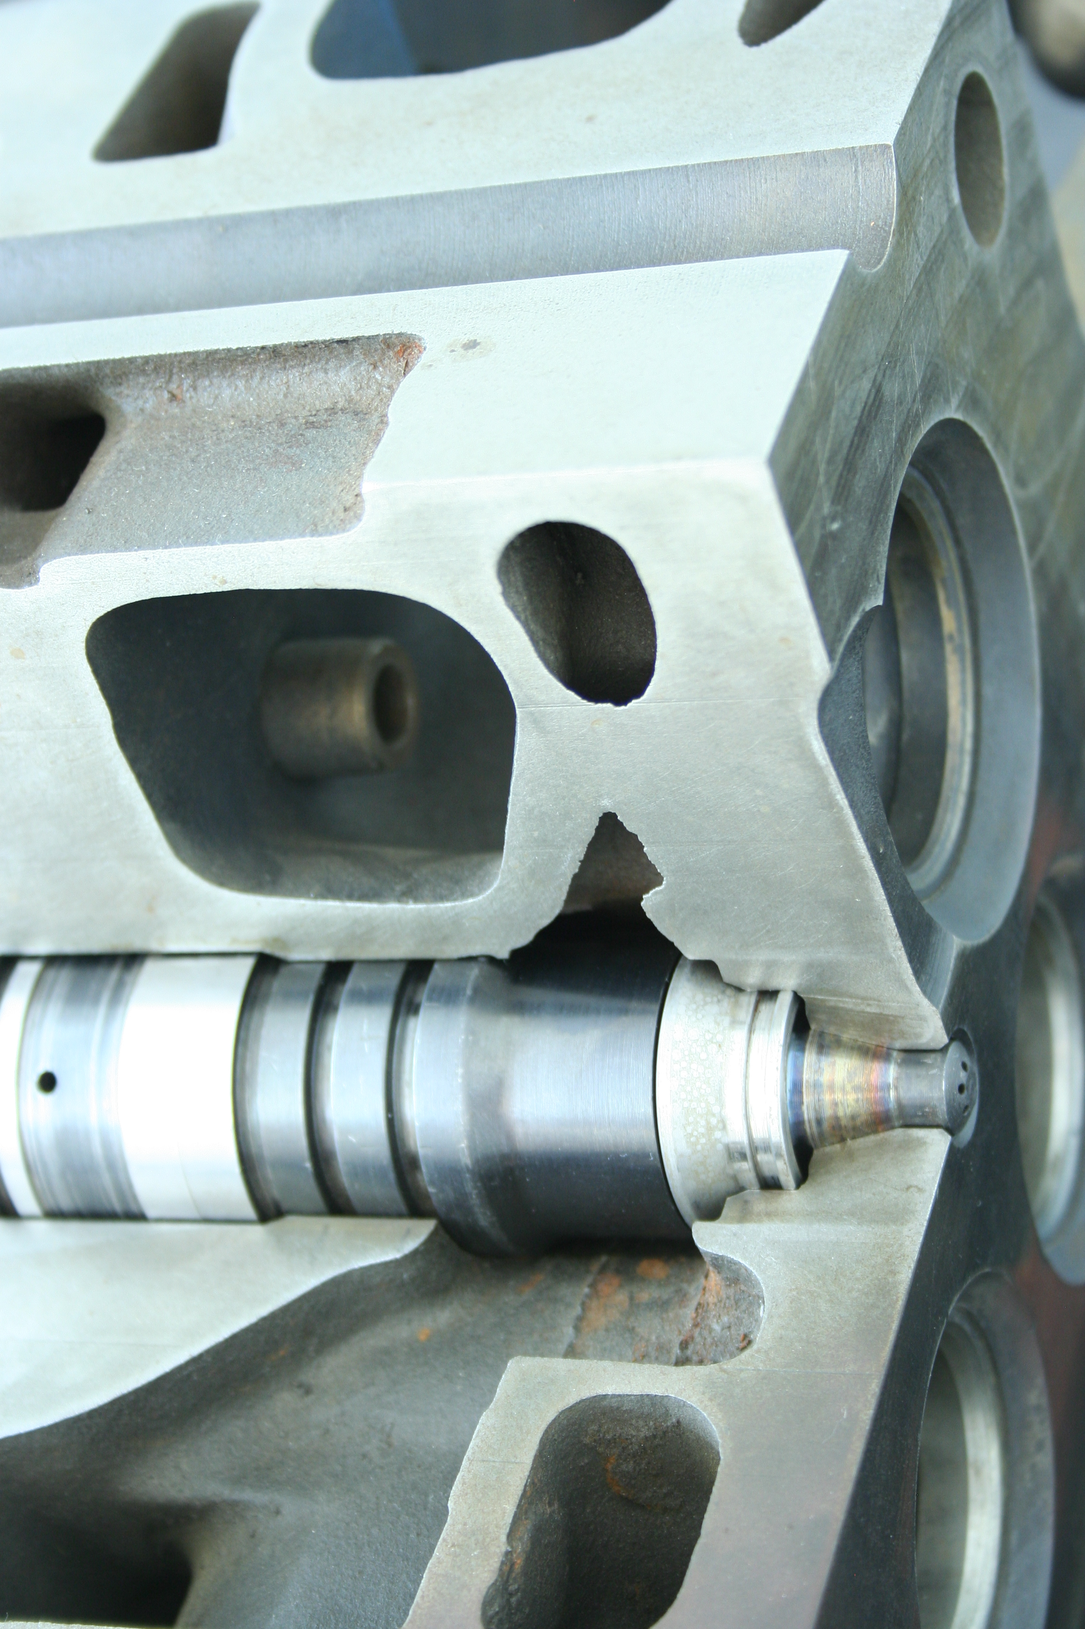
Exemplo de Sistema DSA
Motor Diesel Original
Motor Sistema DSA
Injetor Diesel
Injetor DSA
Operação 100% Diesel
Operação 100% Etanol

Slide 13
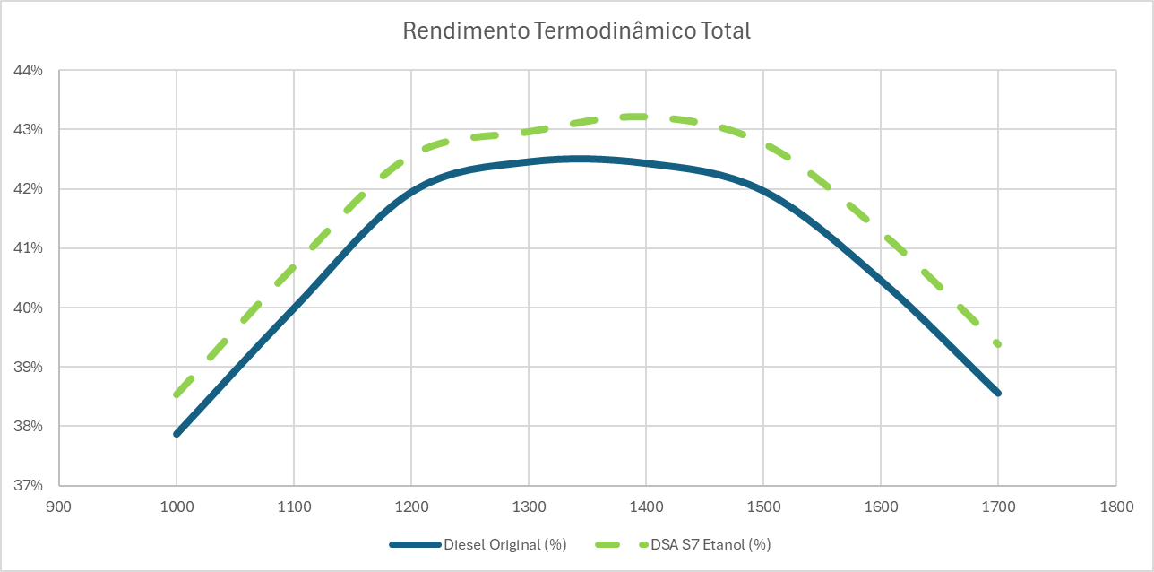
Alguns resultados

Slide 14
Nossa visão de futuro
Revolucionar o uso de etanol em motores pesados com nova tecnologia de controle de combustão
Etanol Além do ciclo Otto

Slide 15
Todas as informações contidas neste documento são confidenciais e fornecidas a título informativo e preliminar. Este documento deve ser tratado como propriedade intelectual DSA e coberto por confidencialidade. A DSA se reserva o direito de efetuar alterações sem prévio aviso, por motivos técnicos, comerciais ou outros. Produtos, conceitos e dados apresentados podem ser objeto de uma ou mais patentes. Proibida a reprodução total ou parcial assim como a utilização de dados e/ou informações contidas neste documento sem prévio consentimento por escrito da DSA . Copyright DSA MMXXVI.

